Slide 1
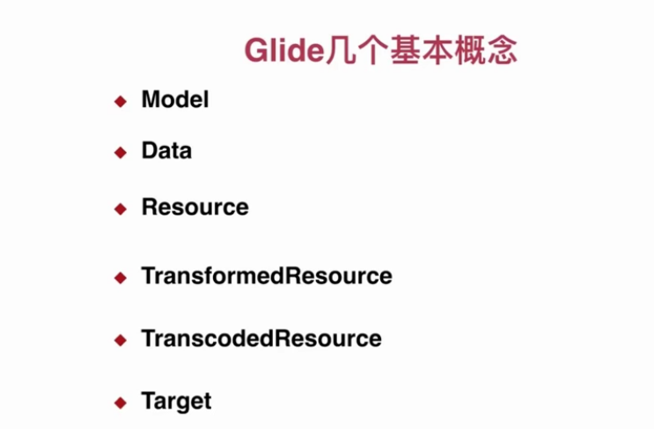

Slide 2
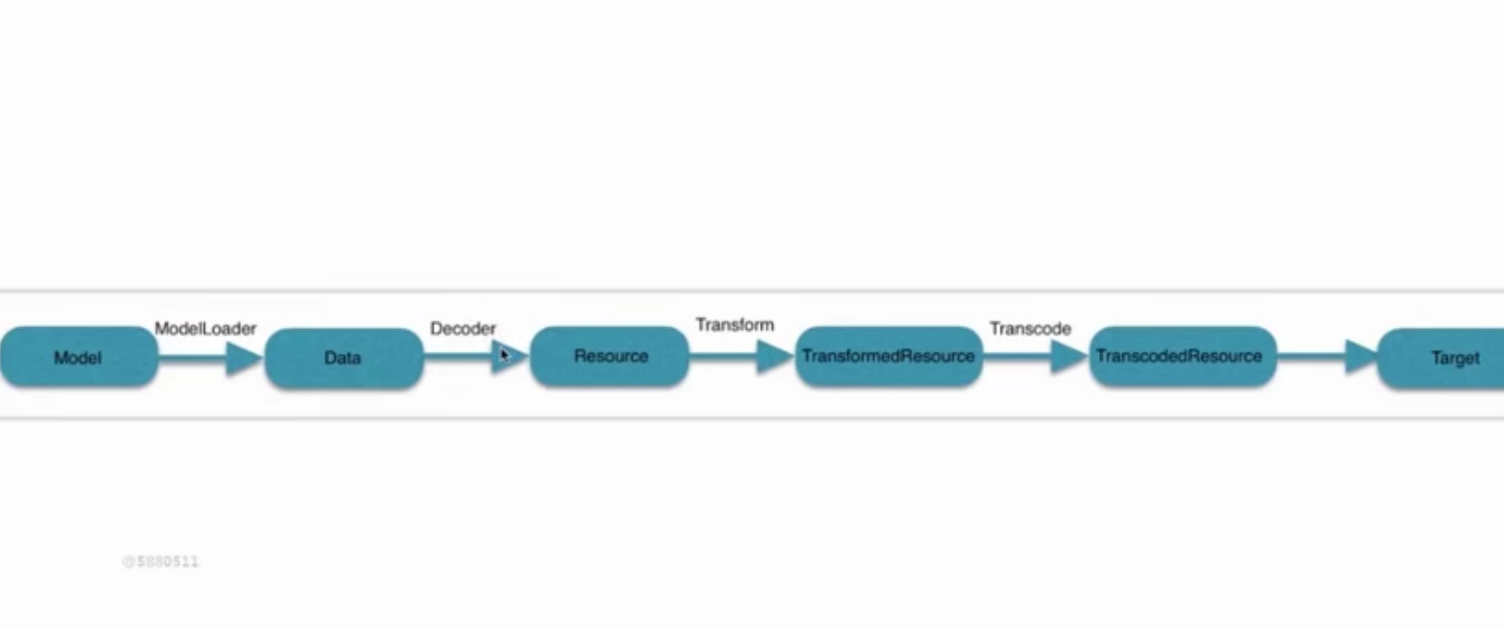

Slide 3
//简单使用 Glide.with(this)//指定Context（可以接上Activity，fragment，Application等,这个决定了图的生命周期） .load(strUrl) //有很多重载方法。可以视网络图片，可以本地图片等等。 .placeholder(R.drawable.loading) //占位图（网络图片还没有加载下来的时候展示此图） .error(R.drawable.error) //网络加载失败的占位图 .override(100,100)//指定图片尺寸，glide不会把图片完整加载到内存中，他会展示多少，加载多少。（免得浪费内存） .fitCenter()//指定图片缩放类型。（完全显示） .centerCrop()//指定图片缩放类型。（填充ImageView图像不会完全显示） .skipMemoryCache(true)//跳过内存缓存。（默认为true） .diskCacheStrategy(DiskCacheStrategy.NONE)//跳过磁盘缓存。 .diskCacheStrategy(DiskCacheStrategy.SOURCE)//置换存原始分辨率的图像。 .diskCacheStrategy(DiskCacheStrategy.RESULT)//之缓存降低分辨率的图片。 .diskCacheStrategy(DiskCacheStrategy.ALL)//缓存原始图，和降低分辨率的图。 .priority(Priority.HIGH)//指定优先级HIGH， IMMEDIATE，LOW，NORMAL（指定的等级越高，就会越优先去下载这个图片） .into(imageView);//指定显示图的ImageView

Slide 4
Glide中的有五个重载的方法
with（Context context）
with (Activity activity)
with (ActivityFragment activityFragment)
with (android.app.Fragment fragment)
with (Fragment fragment)

Slide 5
RequestManager，RequestManagerRetriever
RequestManagerRetriever是用来生产RequestManager的。
RequestManager是用来（1）管理图片请求的。（2）完成Glide的对象构造。（3）还可以控制glide的图片请求中的各种方法。（4）最重要的可以完整界面的生命周期的监听。

Slide 6
如果with（）中参数是Application的context
with（Application context）那么返回的就是RequestManager的单例对象。
private RequestManager getApplicationManager(Context context) {
// Either an application context or we're on a background thread.
if (applicationManager == null) {
synchronized (this) {
if (applicationManager == null) {
applicationManager = new RequestManager(context.getApplicationContext(),
new ApplicationLifecycle(), new EmptyRequestManagerTreeNode());
}
}
}
return applicationManager;
}

Slide 7
巧妙关联界面生命周期。
通过Activity，Fragment获取FragmentManager
创建一个无界面的RequestManagerFragment，并且添加到FragmentManager中。
创建实现了LifecycleListener 的RequestManager添加到RequestManagerFragment。
上面的操作就可以实现Activity生命周期变化，然后调用到RequestManagerFragment里面的生命周期方法。然后再调用用RequestManager里面的LifecycleListener方法。从而最后可以在RequestManager里面去实现生命周期变化时的响应操作。
@Override
public void onStart() {
resumeRequests();//开始图片的下载请求。
}
@Override
public void onStop() {
pauseRequests();//把图片下载请求添加到等待队列中。
}
@Override
public void onDestroy() {
requestTracker.clearRequests();//清空请求队列中的请求。
}

Slide 8
多个load重载方法。
load方法的作用就是初始化数据，并且返回DrawableTypeRequest对象。
load(byte[] model)
load(byte[] model, final String id)
load(File file)
load(Integer resourceId)
load(String string)
load(T model)
load(Uri uri)
load(URL url)

Slide 9
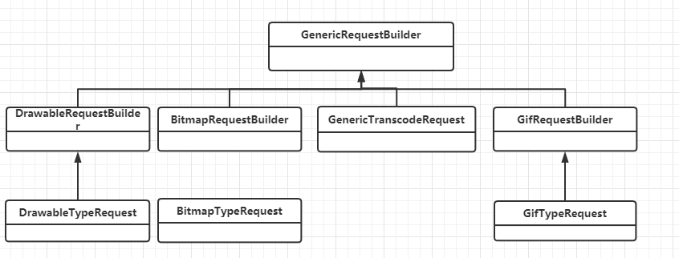
DrawableTypeRequest的作用就是把图片转换成bitmap和gif的格式
DrawableTypeRequest的继承关系

Slide 10
46分
接下来先看源码搞明白load的7种用法。
并且补充第八个幻灯片

Slide 11
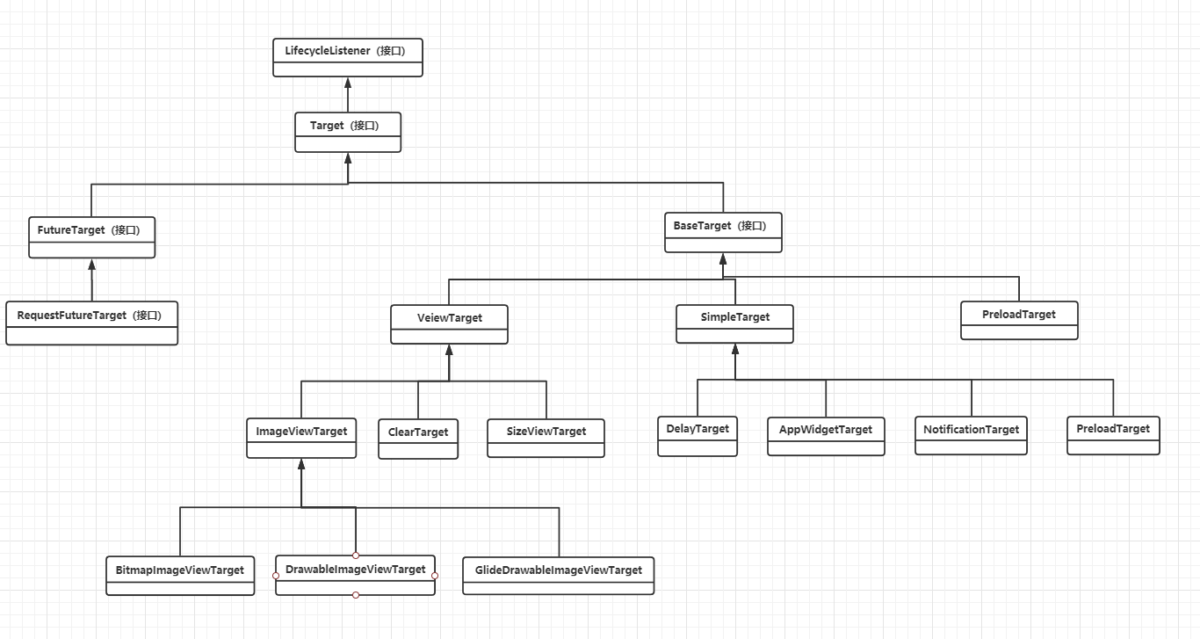
Into方法，target结构

